Slide 2
Dall'ufficio al lavoro remoto in 48 ore
Marco Cecconi – Intelligent Hack – @sklivvz

Slide 5




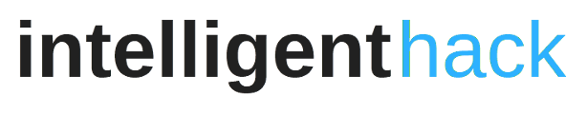


Slide 6
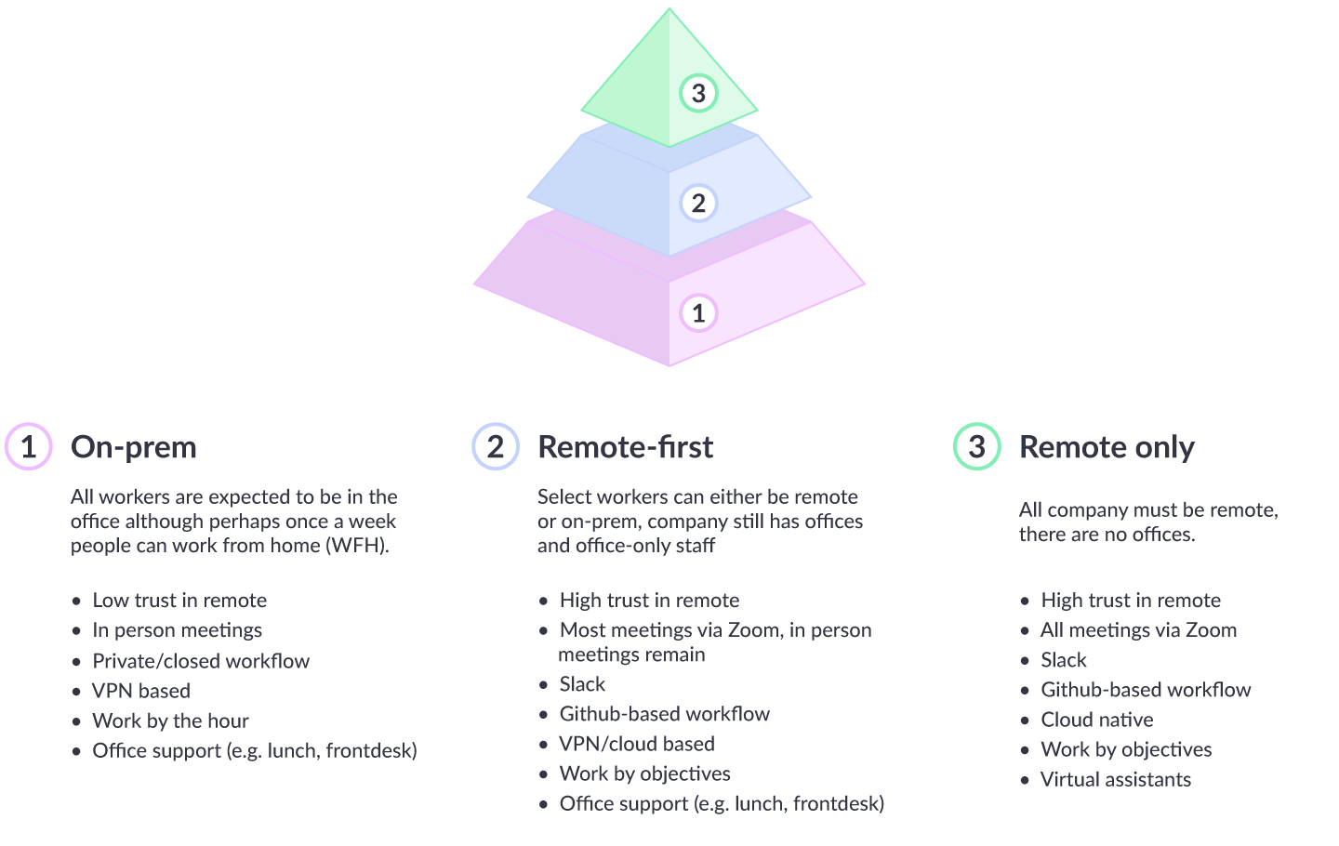

Slide 7
Tools
Trust
Processes
Text Chat
Video Chat
GitHub
Scrum/Kanban
Jira/Trello
Culture
WFH day
Reporting

Slide 8
Execs
Developers
Product
Marketing
Sales
Support
Finance
HR/Office

Slide 9
POP QUIZ
Per quale motivo siamo stati costretti a tenere una persona in ufficio, inizialmente?
A. L’elettricista e l’idraulico
B. Una legge del 1955
C. Il telefono e i computer spenti
D. La visita del parroco

Slide 10
Stato dopo 48h
Una persona di supporto in ufficio
Tutti su slack, zoom, skype o teams
Lavoro procede normalmente, senza perdita di produttività

Slide 11
Stato ad oggi
Larga parte dell’azienda lavora ancora smart
Alcune persone preferiscono il lavoro in ufficio
Migrazione a remote-first completata
Tasso di soddisfazione altissimo del personale
Nuove assunzioni con possibilita’ di lavoro remoto

Slide 12
Parliamone
@sklivvz
✉ ciao@intelligenthack.com

